Slide 1

Ira en la conducción
Bogotá, Diciembre 21 de 2020

Slide 2
Índice
Ficha técnica
Resultados encuesta a conductores de Vehículos particulares
Resultados encuesta a conductores de Vehículos de Transporte Público

Slide 3
Ficha Técnica
#YoMeQuedoEnCasa

Slide 4
RECOLECCIÓN DE LA INFORMACIÓN: | Brandstrat SAS
UNIVERSO EN ESTUDIO: | Mujeres y hombres mayores de 18 años, residentes en viviendas de todos los niveles socioeconómicos en Bogotá que sean conductores de algún medio de transporte
DISEÑO DE MUESTREO: | En la primera etapa tenemos una estratificación por localidades, para garantizar una representatividad adecuada de cada localidad y balancear los estratos ya que la concentración del 70% de población se encuentra en 7 de las 20 localidades, se realiza una optimización de las proporciones mediante una transformación exponencial, guardando las características de la población inicial, pero redistribuyendo los pesos que posteriormente se volverán a ajustar a la población mediante un proceso de ponderación. Posteriormente se seleccionan los barrios estableciendo una cuota de entrevistas por Barrio en cada una de las localidades, no superior a 10 y no superior a 5 por manzana, es decir como mínimo se seleccionarán dos manzanas a manera de conglomerado por cada barrio seleccionado, en cada una de las diferentes localidades.Los barrios se seleccionaron de manera aleatoria simple sin reemplazo. En caso de lograr las cuotas establecidas por manzana dentro de cada barrio se procederá a seleccionar una siguiente manzana, hasta un máximo de reemplazo de 2; de lo contrario para completar la muestra propuesta por localidad se procederá a la selección de un nuevo barrio dentro de esta con los mismos criterios previamente establecidos. Para las manzanas, la selección será sistemática, con arranque aleatorio con conteo manual de manzanas. Una vez ubicado el encuestador en el barrio, en la manzana seleccionada aleatoriamente iniciara el barrido de esta y seleccionara sistemáticamente cada 2 una vez termine. El encuestador ubicará la manzana seleccionada, dentro del barrio seleccionado en cada una de las localidades de la ciudad de Bogotá y procederá a ubicarse en la esquina nor-oriental . Al estar ubicado en la esquina correspondiente, se iniciará en el primer o segundo predio dependiendo de la hora impar o par en la cual se ubique el encuestador en el sitio de inicio. Se inicia el barrido en el sentido de las manecillas del reloj, hasta cumplir con el recorrido alrededor de la manzana definida. Habiendo seleccionado el predio, se entrevistará a la persona mayor de 18 años, o próxima a cumplirlos que permanezca con regularidad en el sitio y que no pertenezca al servicio doméstico o de vigilancia. En el caso de edificios o unidades residenciales, se realizará interceptación del entrevistado que ingrese por la vía peatonal y acepte ser entrevistado, en caso de no encontrar respuesta efectiva al segundo intento o de permanecer más de 15 minutos en el sitio se continuará con el siguiente predio.
Nota: Este informe atiende los lineamientos de la norma ISO 20252:2012

Slide 5
TAMAÑO DE MUESTRA: | 1000 Encuestas : 800 de muestreo probabilístico y 200 de muestreo a conveniencia para servicio público
MARGEN DE ERROR Y NIVEL DE CONFIANZA: | Margen de error de muestreo de 3,5% y 95% de confianza
TEMAS A LOS QUE SE REFIERE: | Monitoreo de percepciones, creencias, opiniones y actitudes ciudadanas sobre el escenario social y cultural derivado de las acciones y estrategias definidas por parte de la Administración Distrital, ante el COVID 19
PREGUNTAS QUE SE FORMULARON: | 41 preguntas
PERIODO TRABAJO DE CAMPO: | 12 al 19 de diciembre 2020
TECNICA DE RECOLECCIÓN: | Encuesta presencial en hogares y predios comerciales
Nota: Este informe atiende los lineamientos de la norma ISO 20252:2012

Slide 6
Nota para el lector:
La dirección de investigación y diseño de formularios ha sido liderado por la Secretaría de Cultura, Recreación y Deporte en cabeza de la Dirección de Cultura Ciudadana.
Los operativos de campo han contado con el apoyo de la Secretaría General, Secretaría de Seguridad, Secretaría de Planeación y Secretaría de la Mujer, Empresa de Teléfonos de Bogotá - ETB y Open Society.
El levantamiento de la información telefónica se ha realizado por parte de la ETB y Línea 195, así como por DATEXCO y Centro Nacional de Consultoría – CNC y Brandstrat
Nota metodológica:
Las desagregaciones realizadas (estrato, subred, localidad u otros) solo se muestran en esta presentación si tienen datos relevantes, que complementen o permitan ilustrar situaciones de relevancia en el seguimiento.
En algunos casos, se mantienen datos y gráficas de una sola aplicación, que por su valor informativo vale la pena mantenerla.
En algunos casos la información de Ns/Nr es suprimida de las gráficas que se presentan.

Slide 7
Resultados encuesta a conductores de Vehículos particulares

Slide 8
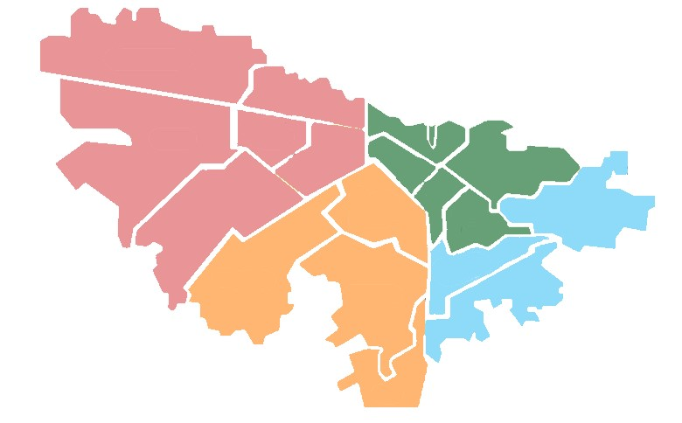
Distribución de la muestra por Subred
Red Centro Oriente
49
Red Norte
336
Red Sur
180
Red Sur Occidente
251
Datos de Diciembre 21 de 2020

Slide 9
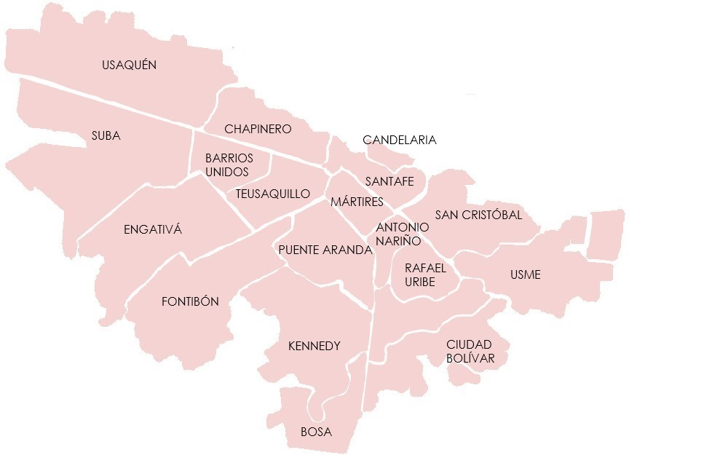
Encuestas aplicadas por localidad
67
Localidad | %
Usaquén | 8%
Chapinero | 2%
Santa Fe | 1%
San Cristóbal | 4%
Usme | 4%
Tunjuelito | 2%
Bosa | 8%
Kennedy | 16%
Fontibón | 7%
Engativá | 10%
Suba | 17%
Barrios Unidos | 3%
Teusaquillo | 2%
Los Mártires | 1%
Antonio Nariño | 1%
Puente Aranda | 2%
La Candelaria | 0%
Rafael Uribe Uribe | 3%
Ciudad Bolívar | 9%
12
2
22
9
135
19
35
81
8
18
11
59
28
28
19
128
69
65
En total se han realizado 816 encuestas distribuidas en las 19 localidades de Bogotá

Slide 10
Demográficos
#YoMeQuedoEnCasa

Slide 11


¿Con qué género se identifica usted?
Base: 816
Masculino
Femenino
Notes:
Complementar gráfico con las 200

Slide 12

Por favor dígame ¿con cuál estrato le llega el servicio de energía eléctrica donde usted reside?
8%
2%
NSE 6
NSE 1
NSE 5
TOTAL
NSE 2
39%
NSE 4
NSE 3
Base: 816
20%
31%
Notes:
Complementar gráfico con las 200

Slide 13

¿En qué grupo de edad se encuentra usted?
Base: 816
Notes:
Complementar gráfico con las 200

Slide 14
Conducir en Bogotá
#YoMeQuedoEnCasa

Slide 15
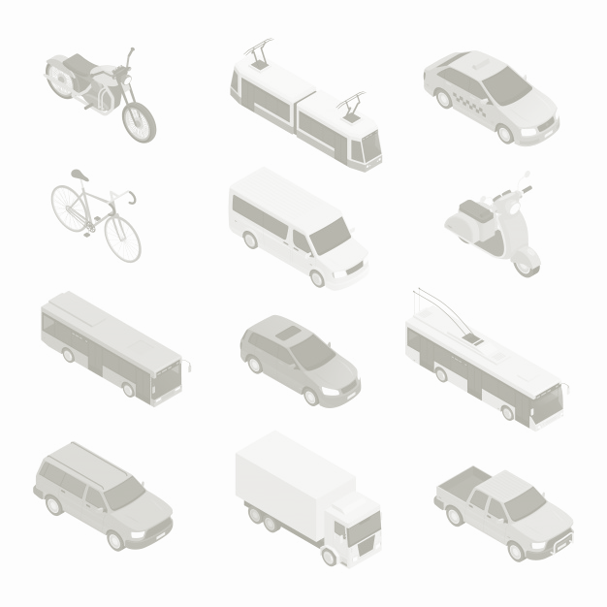
¿Hoy en día, usted cómo se moviliza la mayor parte del tiempo?
(Encuestados que son conductores)
Base: 816

Slide 16

2. En general, diría usted que ¿se puede confiar en la gente?
Si
No
31%
69%
Base: 816
Notes:
Cruzar con la pregunta anterior

Slide 17

3. ¿Cuántas horas conduce en promedio al día?
Promedio
4,5 horas
Base: 816
Notes:
Cruzar por vehículo que conduce.

Slide 18
4. Utilizando una escala de 1 a 5, en donde 1 es Muy Difícil , 2 es Difícil, 3 Ni fácil Ni difícil, 4 Fácil y 5 Muy Fácil, ¿Qué tan fácil o difícil le parecen las siguientes acciones?
Base: 816

Slide 19
5.Durante la última semana, ¿hizo alguno de los siguientes comportamientos en la vía?
Ninguno de los anteriores
Pasar un semáforo en amarillo
Quedar "atrapado" en una intersección
Hacer "doble fila" con su vehículo
Girar sin poner direccionales
Seguir derecho en una señal de "Pare"
Conducir en contravía
Cerrar a otro vehículo
Pasar un semáforo en rojo
Chocar a algún vehículo
Base: 816

Slide 20

6. Según su opinión ¿ A partir de que velocidad le parece arriesgado conducir en Bogotá?
Conducir en Bogotá es arriesgado a partir de que velocidad en Kilómetros…
Base: 816
Notes:
Tipo de vehículo, rango de edad.

Slide 21
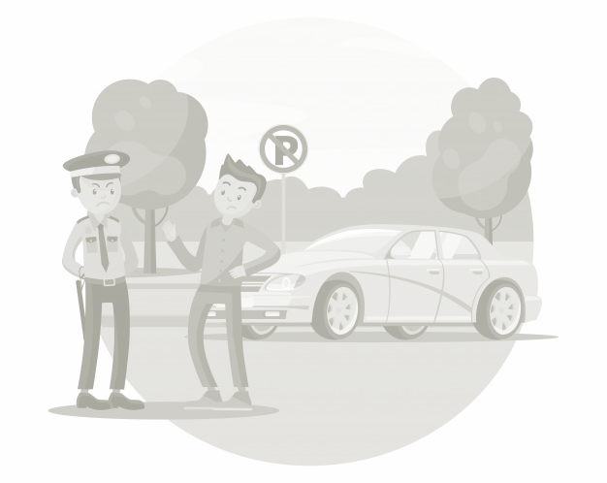
7. ¿Cuántas veces le han puesto una multa por infracciones de tránsito durante los últimos tres años?
Base: 816
Notes:
Tipo de vehículo, rango de edad.

Slide 22
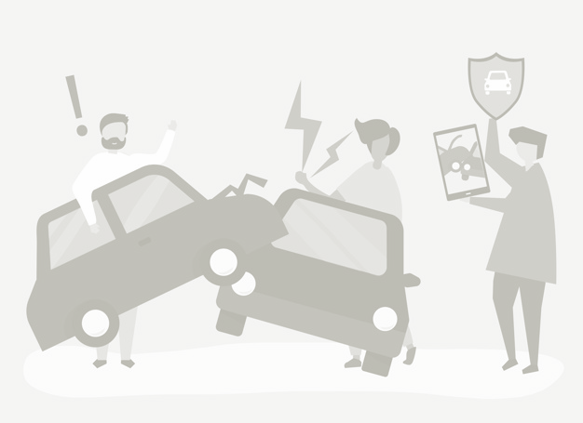
8. ¿En cuántos accidentes de tránsito, por simple que sea, se ha visto involucrado durante los últimos tres años?
Base: 816
Notes:
Tipo de vehículo, rango de edad.

Slide 23

9. Cuál(es) de estas reacciones ha tenido ante la mala conducción de alguien?
Base: 816

Slide 24
10. ¿Qué tanto estrés le produce conducir en Bogotá?
T2B ( Nada de estrés + Poco estrés)
B2B ( Nada de estrés + Poco estrés)
27%
73%
Base: 816
Notes:
Tipo de vehículo, rango de edad.

Slide 25
11. ¿Durante la última semana alguien le ha hecho alguna de las siguientes acciones en la vía?
Base: 816

Slide 26
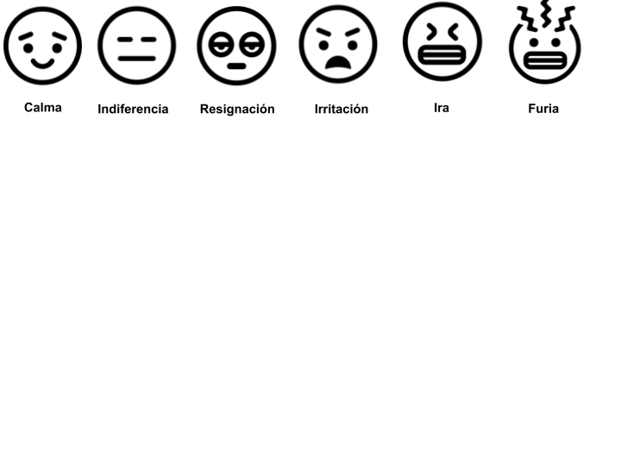
12. Imagine que está haciendo fila en su vehículo y llega otro y hace "doble fila". Esto ¿Cómo le hace sentir?
Base: 816

Slide 27
13. Cuando ve un vehículo pisando la cebra peatonal. ¿Cómo lo hace sentir?
Base: 816

Slide 28
14. Imagine que está conduciendo y se encuentra con estas situaciones. ¿Cómo le hace sentir cada una de ellas?
Base: 816

Slide 29
15. En una escala de 1 a 4 en donde 1 es Muy Irritado, 2 es resignado , 3 es indiferente y 4 Nada Irritado, Cuando transita en la vía, en general ¿qué siente con el comportamiento de…?
Base: 816

Slide 30
16. Le parece que son mejores conductores….?
Base: 816
Notes:
Por sexo. Cruzarla con la percepción de ser cuidadosos

Slide 31
17. Le parece que son más cuidadosos en la vía…?
12%
47%
41%
Base: 816

Slide 32
18. ¿De cien conductores cuántos cree que respetan las normas de tránsito en Bogotá?
EN PROMEDIO: SE CREE QUE DE 100 CONDUCTORES, 40 RESPETAN LAS NORMAS
Base: 816

Slide 33
19. ¿De cien conductores, en cuántos cree que podría confiar en la vía?
EN PROMEDIO: SE CREE QUE DE 100 CONDUCTORES, SE PUEDE CONFIAR EN 36 EN LA VIA
Base: 816

Slide 34
20. ¿De cien conductores, para cuántos cree que es importante respetar las normas de tránsito en Bogotá ?
PROMEDIO
59 PERSONAS
Base: 816

Slide 35
21. De las 24 horas del día , ¿cuántas duerme usted?
PROMEDIO
7,5 HORAS
Base: 816

Slide 36
22. ¿Cuántas horas en promedio trabaja al día?
PROMEDIO
9,2 HORAS
Base: 816

Slide 37
23. ¿Con qué frecuencia diría que esta frase es su caso?: "Me parece difícil controlarme cuando me enojo"
Nunca es mi caso
Pocas veces es mi caso
Algunas veces es mi caso
Muchas veces es mi caso
Siempre es mi caso
Base: 816

Slide 38
24. ¿Le han dicho sus familiares que se enoja con facilidad?
Si
No
38%
62%
Base: 816
Notes:
Cruzar: Vehículo que conducen… emociones ante actores viales

Slide 39
25. ¿En general qué tan satisfecho se encuentra con su vida?
T2B ( Nada de estrés + Poco estrés)
B2B ( Nada de estrés + Poco estrés)
96%
4%
Base: 816

Slide 40
Características sociodemográficas
#YoMeQuedoEnCasa

Slide 41

26. ¿Cuál es su estado civil?
Base: 816

Slide 42

27. ¿Cuál es el nivel educativo más alto alcanzado por usted?
Base: 816

Slide 43
Tipo de vivienda /predio
Base: 816

Slide 44
Resultados encuesta a conductores de Vehículos de Transporte Público

Slide 45
Distribución de la muestra por Subred
Red Centro Oriente
12
Red Norte
93
Red Sur
37
Red Sur Occidente
64
Datos de Diciembre 21 de 2020

Slide 46
Encuestas aplicadas por localidad
23
Localidad | %
Usaquén | 11%
Chapinero | 2%
Santa Fe | 1%
San Cristóbal | 4%
Usme | 3%
Tunjuelito | 2%
Bosa | 6%
Kennedy | 16%
Fontibón | 10%
Engativá | 7%
Suba | 19%
Barrios Unidos | 2%
Teusaquillo | 4%
Los Mártires | 1%
Antonio Nariño | 1%
Puente Aranda | 3%
La Candelaria | 0%
Rafael Uribe Uribe | 3%
Ciudad Bolívar | 7%
5
1
4
1
39
8
8
14
1
6
2
20
5
5
4
32
14
12
En total se han realizado 205 encuestas distribuidas en las 19 localidades de Bogotá

Slide 47
Demográficos
#YoMeQuedoEnCasa

Slide 48
¿Con qué género se identifica usted?
Masculino
Femenino
Base: 205

Slide 49
Por favor dígame ¿con cuál estrato le llega el servicio de energía eléctrica donde usted reside?
4%
NSE 6
NSE 1
29%
NSE 5
TOTAL
NSE 2
38%
NSE 4
NSE 3
Base:205
29%

Slide 50


¿En qué grupo de edad se encuentra usted?
Base: 205

Slide 51
Conducir en Bogotá
#YoMeQuedoEnCasa

Slide 52
¿Hoy en día, usted cómo se moviliza la mayor parte del tiempo?
(Encuestados que conducen)
Base: 205

Slide 53
2. En general, diría usted que ¿se puede confiar en la gente?
Si
No
38%
62%
Base: 205

Slide 54
3. ¿Cuántas horas conduce en promedio al día?
Promedio
10,4 horas
Base: 205

Slide 55
4. Utilizando una escala de 1 a 5, en donde 1 es Muy Difícil , 2 es Difícil, 3 Ni fácil Ni difícil, 4 Fácil y 5 Muy Fácil, ¿Qué tan fácil o difícil le parecen las siguientes acciones?
Base: 205

Slide 56
5.Durante la última semana, ¿hizo alguno de los siguientes comportamientos en la vía?
Quedar "atrapado" en una intersección
Ninguno de los anteriores
Pasar un semáforo en amarillo
Hacer "doble fila" con su vehículo
Cerrar a otro vehículo
Girar sin poner direccionales
Seguir derecho en una señal de "Pare"
Pasar un semáforo en rojo
Conducir en contravía
Chocar a algún vehículo
Base: 205

Slide 57
6. Según su opinión ¿ A partir de que velocidad le parece arriesgado conducir en Bogotá?
Conducir en Bogotá es arriesgado a partir de que velocidad en Kilómetros…
Base: 205

Slide 58
7. ¿Cuántas veces le han puesto una multa por infracciones de tránsito durante los últimos tres años?
Base: 205

Slide 59
8. ¿En cuántos accidentes de tránsito, por simple que sea, se ha visto involucrado durante los últimos tres años?
Base: 205

Slide 60
9. Cuál(es) de estas reacciones ha tenido ante la mala conducción de alguien?
Base: 205

Slide 61
10. ¿Qué tanto estrés le produce conducir en Bogotá?
T2B ( Nada de estrés + Poco estrés)
B2B ( Nada de estrés + Poco estrés)
32%
68%
Base: 205

Slide 62
11. ¿Durante la última semana alguien le ha hecho alguna de las siguientes acciones en la vía?
Pegarse al pito
Hacer luces
Hacer gestos obscenos con las manos
Adelantarse y cerrarlo
Insultar
Gritar
Hacer el gesto del pulgar abajo
Ninguno de los anteriores
Pegarse al carro de adelante
Bajarse del carro y salir a discutir
Violencia física
Base: 205

Slide 63
12. Imagine que está haciendo fila en su vehículo y llega otro y hace "doble fila". Esto ¿Cómo le hace sentir?
Base: 205

Slide 64
13. Cuando ve un vehículo pisando la cebra peatonal. ¿Cómo lo hace sentir?
Base: 205

Slide 65
14. Imagine que está conduciendo y se encuentra con estas situaciones. ¿Cómo le hace sentir cada una de ellas?
Base: 205

Slide 66
15. En una escala de 1 a 4 en donde 1 es Muy Irritado, 2 es resignado , 3 es indiferente y 4 Nada Irritado, Cuando transita en la vía, en general ¿qué siente con el comportamiento de…?
Base: 205

Slide 67
16. Le parece que son mejores conductores….?
Base: 205

Slide 68
17. Le parece que son más cuidadosos en la vía…?
16%
53%
31%
Base: 205

Slide 69
18. ¿De cien conductores cuántos cree que respetan las normas de tránsito en Bogotá?
PROMEDIO
38,4 PERSONAS
Base: 205

Slide 70
19. ¿De cien conductores, en cuántos cree que podría confiar en la vía?
PROMEDIO
38 PERSONAS
Base: 205

Slide 71
20. ¿De cien conductores, para cuántos cree que es importante respetar las normas de tránsito en Bogotá ?
PROMEDIO
64,4 PERSONAS
Base: 205

Slide 72
21. De las 24 horas del día , ¿cuántas duerme usted?
PROMEDIO
7,5 HORAS
Base: 205

Slide 73
22. ¿Cuántas horas en promedio trabaja al día?
PROMEDIO
10,6 HORAS
Base: 205

Slide 74
23. ¿Con qué frecuencia diría que esta frase es su caso?: "Me parece difícil controlarme cuando me enojo"
Nunca es mi caso
Pocas veces es mi caso
Algunas veces es mi caso
Muchas veces es mi caso
Siempre es mi caso
Base: 205

Slide 75
24. ¿Le han dicho sus familiares que se enoja con facilidad?
Si
No
24%
76%
Base: 205

Slide 76
25. ¿En general qué tan satisfecho se encuentra con su vida?
T2B ( Nada de estrés + Poco estrés)
B2B ( Nada de estrés + Poco estrés)
99%
1%
Base: 205

Slide 77
Características sociodemográficas
#YoMeQuedoEnCasa

Slide 78
26. ¿Cuál es su estado civil?
Base: 205

Slide 79
27. ¿Cuál es el nivel educativo más alto alcanzado por usted?
Base: 205

Slide 80
Tipo de vivienda /predio
Base: 205

Slide 81
Análisis multivariados y cruces
#YoMeQuedoEnCasa

Slide 82
Base: 1005

Slide 83
Base: 1000

Slide 84
Confianza en conductores según actores viales

Slide 85
Preguntas sobre estrés según actor vial: Reacciones violentas
Base: 1000

Slide 86
Preguntas sobre estrés según actor vial: Reacciones agresivas
Base: 1000

Slide 87
Preguntas sobre estrés según actor vial: Reacciones agresivas
Base: 1005

Slide 88
Preguntas sobre estrés según actor vial: Reacciones agresivas

Slide 89
Preguntas sobre estrés según grupos de edad: Reacciones agresivas

Slide 90
Preguntas sobre estrés según grupos de edad: Reacciones agresivas

Slide 91
Preguntas sobre estrés según grupos de edad
Base: 1000

Slide 92
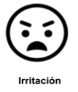
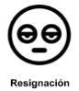
Emociones ante algunas situaciones en la vía
Imagine que está haciendo fila en su vehículo y llega otro y hace "doble fila". Esto ¿Cómo le hace sentir?

Slide 93
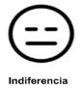
Emociones ante algunas situaciones en la vía
Cuando ve un vehículo pisando la cebra peatonal. ¿Cómo lo hace sentir?

Slide 94
Emociones ante algunas situaciones en la vía y estrés al manejar
Imagine que está haciendo fila en su vehículo y llega otro y hace "doble fila". Esto ¿Cómo le hace sentir?

Slide 95
Emociones ante algunas situaciones en la vía y estrés al manejar
Cuando ve un vehículo pisando la cebra peatonal. ¿Cómo lo hace sentir?

Slide 96
Relación entre el estrés al conducir y la dificultad de controlarse cuando se enojan

Slide 97
Estrés y hábitos diarios según actor vial

Slide 98
Estrés y hábitos diarios según actor vial

Slide 99
Estrés y hábitos diarios según actor vial

Slide 100
Estrés y hábitos diarios según actor vial

Slide 101
Tolerancia percibida por los actores viales

Slide 102
Tolerancia percibida por los actores viales

Slide 103
Tolerancia percibida por los actores viales

Slide 104
Tolerancia percibida por los actores viales

Slide 105
Tolerancia percibida hacia los actores viales
Cuando transita en la vía, en general ¿qué siente con el comportamiento de…?
Respuesta de los Conductores de Bicicleta
Base: 248

Slide 106
Tolerancia percibida hacia los actores viales
Cuando transita en la vía, en general ¿qué siente con el comportamiento de…?
Respuesta de los Conductores de Motocicleta
Base: 176

Slide 107
Tolerancia percibida hacia los actores viales
Cuando transita en la vía, en general ¿qué siente con el comportamiento de…?
Respuesta de los Conductores de vehículo particular
Base: 322

Slide 108
Tolerancia percibida hacia los actores viales
Cuando transita en la vía, en general ¿qué siente con el comportamiento de…?
Respuesta de los Conductores de Transmilenio
Base: 88

Slide 109
Tolerancia percibida hacia los actores viales
Cuando transita en la vía, en general ¿qué siente con el comportamiento de…?
Respuesta de los Conductores de Taxi
Base: 106

Slide 110
Tolerancia percibida hacia los actores viales
Cuando transita en la vía, en general ¿qué siente con el comportamiento de…?
Respuesta de los Conductores de Uber, Beat, Picap, Didi u otros pedido por aplicación
Base: 57

Slide 111
Tolerancia percibida hacia los actores viales
Cuando transita en la vía, en general ¿qué siente con el comportamiento de…?
Respuesta de los Conductores de Camiones, tractomulas, volquetas
Base: 21

Slide 116
Dificultad para…

Slide 117
Durante la última semana, ¿hizo alguno de los siguientes comportamientos en la vía?
Según sexo

Slide 118
Algunas conclusiones generales
El tipo de vehículo que se conduce influye en la habilidad al conducir y hay comportamientos que se presentan mas en algunos de ellos.
Mayor dificultad para algunas maniobras en vehículos grandes
Mayor dificultad para algunas maniobras cuando las conductoras son mujeres.
Los hombres reportan en mayor proporción de malos comportamientos en la vía, respecto a las mujeres (aproximadamente en un 4% más)
Las personas que tienen menos control de sus emociones, manifiestan mayores niveles de estrés al conducir. Esto sin tener en cuenta el medio de transporte que conduce.
Quienes tienen mayor experiencia en conducción, manifiestan mayor aceptación o resignación a las situaciones adversas en la vía.
Las mujeres son mas prudentes al conducir. Pero esta prudencia la asocian con inexperiencia.
Existe una probabilidad más alta de reaccionar agresivamente cuando los otros actores viales son agresivos. Es decir que existe mayor posibilidad de que alguien que ha recibido reacciones de ira al conducir, responda de la misma forma. En datos estadísticos se puede decir lo siguiente: La probabilidad de que alguien responda igual a como lo trataron es de mínimo un 0,41, y llega hasta un 0,67 en el caso de a quienes les hacen luces y responden haciendo luces.
Quienes trabajan más horas al día, presentan menor tolerancia antes problemas en la vía.

Slide 119
Análisis Multivariado
Análisis de correspondencias múltiples:
El análisis de correspondencias múltiple cuantifica los datos nominales (categóricos) mediante la asignación de valores numéricos a los casos (objetos) y a las categorías, de manera que los objetos de la misma categoría estén cerca los unos de los otros y los objetos de categorías diferentes estén alejados los unos de los otros. Cada objeto se encuentra lo más cerca posible de los puntos de categoría para las categorías que se aplican a dicho objeto. De esta manera, las categorías dividen los objetos en subgrupos homogéneos. Las variables se consideran homogéneas cuando clasifican objetos de las mismas categorías en los mismos subgrupos.
Supuestos. Todas las variables tienen un nivel de escalamiento nominal múltiple. Los datos deben contener al menos tres casos válidos. El análisis se basa en datos enteros positivos.
Resultado:
Se identificaron 4 grupos dentro de los cuales se clasifican los individuos encuestados.
A continuación se presentan los 3 grupos significativos. El cuarto grupo agrega a un 6% de la población encuestada, pero no se identifica una característica clara para ellos, por lo que no se incluye en el análisis final.

Slide 120
Resultados análisis multivariado
Grupo 1: Agresivos (representan a un 47% de los(as) encuestados(as))
Son personas que se irritan conduciendo en Bogotá y presentan reacciones como irritación, ira y resignación ante acciones relacionadas con incumplimientos de normas de tránsito.
Igualmente pasa con imprevistos en la vía como trancones, falta de señalización, semáforos dañados, huecos, hora pico.
Son indiferentes ante el comportamiento de Camiones y Transmilenio, pero los irrita el comportamiento de los taxistas.
Admiten que algunas veces les parece difícil controlarse cuando se enojan.
Se encuentran muy satisfechos con su vida.
El nivel educativo predominante es secundaria completa, y en menor proporción universitarios.
Predominan personas solteras, seguidas en menor proporción por casadas.
Edades entre 26 y 55 años.
Conducen principalmente vehículo particular, seguido de quienes conducen bicicleta.
Quienes conducen vehículos público presentan menores patrones de estrés.

Slide 121
Resultados análisis multivariado
Grupo 2: Calmados (representan a un 40% de los(as) encuestados(as))
Consideran arriesgado conducir a partir de 60km/h
No les han colocado comparendos o máximo un comparendo.
No han estado en accidentes de tránsito
Son personas que se mantienen calmados ante situaciones improvistas en la vía
Solo manifiestan molestia ante el comportamiento en la vía de los(as) motociclistas y los(as) ciclistas.
La familia los reconoce como personas que no se enojan con facilidad.
El nivel educativo predominante es secundaria completa, y en menor proporción universitarios.
Predominan personas solteras.
Edades entre 26 y 40 años.
Conducen vehículo particular, seguido de quienes conducen motocicleta y taxistas.

Slide 122
Resultados análisis multivariado
Grupo 3: Senior (representan a un 7% de los(as) encuestados(as))
Consideran difícil entrar y salir de una rotonda, Cambiar al carril rápido en una vía arterial. Y Conducir en un trancón sobre un puente.
Consideran que tanto hombres como mujeres son mejores conductores.
Reconocen que las mujeres son más cuidadosas en la vía.
No han estado en accidentes de tránsito ni tienen infracciones.
Son personas de 56 años o más
Estado civil casado

